Slide 2
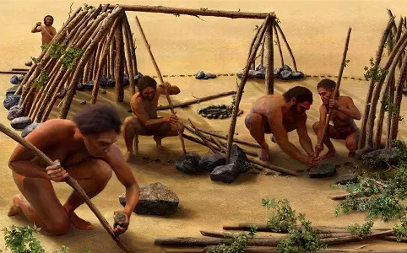
Hãy so sánh đời sống của người nguyên thủy và đời sống của con người hiện nay và cho biết đâu là nguyên nhân tạo ra sự khác biệt đó ?
KHOA HỌC, KĨ THUẬT VÀ CÔNG NGHỆ

Slide 3
BÀI 1: KHOA HỌC, KĨ THUẬT VÀ CÔNG NGHỆ

Slide 4
NỘI DUNG BÀI HỌC
01
02
03
Khái niệm (khoa học, kĩ thuật, công nghệ )
Liên hệ giữa khoa học, kĩ thuật và công nghệ
Mối quan hệ giữa khoa học, kĩ thuật và công nghệ

Slide 5
1. Khoa học
I. KHÁI NIỆM
Khoa học được chia thành các nhóm nào?
Khoa học là gì?

Slide 6
1. Khoa học
I. KHÁI NIỆM
Khoa học là hệ thống tri thức về bản chất, quy luật tồn tại và phát triển của sự vật, hiện tượng tự nhiên, xã hội và tư duy.
Khoa học chia thành hai nhóm:
Khoa học tự nhiên
Khoa học xã hội

Slide 7
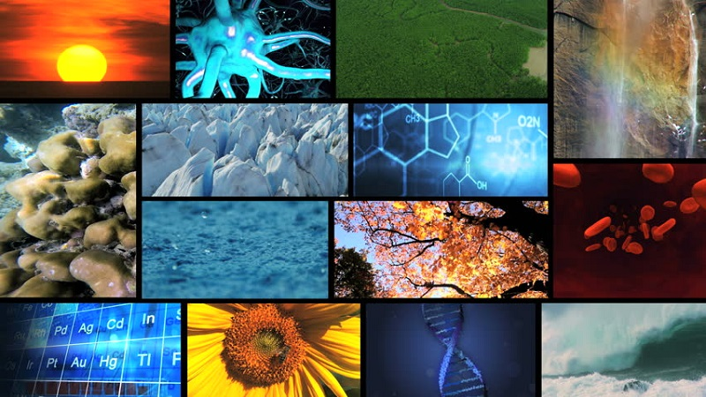
1. Khoa học
I. KHÁI NIỆM
Khoa học tự nhiên và khoa học xã hội nghiên cứu những gì?
Khoa học tự nhiên nghiên cứu hiện tượng, quy luật của thế giới tự nhiên
Khoa học xã hội nghiên cứu những quy luật hình thành, hoạt động và phát triển của xã hội và con người.

Slide 8
1. Khoa học
I. KHÁI NIỆM
Hãy kể tên các môn học thuộc về nhóm khoa học tự nhiên và khoa học xã hội?
KHOA HỌC TỰ NHIÊN
KHOA HỌC XÃ HỘI
Hóa học
Sinh học
Địa lí
Lịch sử
Giáo dục
công dân
Vật lí

Slide 9
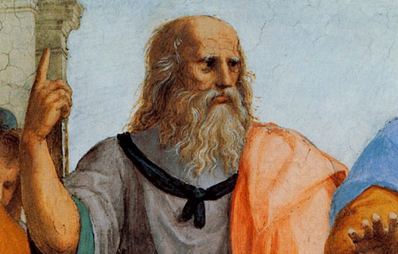
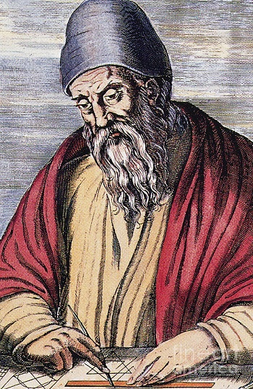
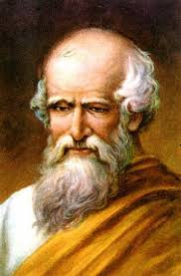
1. Khoa học
I. KHÁI NIỆM
Pithagore
euclide
archimedes

Slide 10
2. Kĩ thuật
I. KHÁI NIỆM
+ Kĩ thuật là gì?
+ Kĩ thuật được chia thành lĩnh vực nào?

Slide 11
2. Kĩ thuật
I. KHÁI NIỆM
Kĩ thuật là ứng dụng các nguyên lí khoa học vào việc thiết kế, chế tạo, vận hành máy móc, thiết bị, công trình, quy trình, hệ thống một cách hiệu quả và kinh tế nhất.
Kĩ thuật được chia thành các lĩnh vực:
Kĩ thuật cơ khí
Kĩ thuật xây dựng
Kĩ thuật điện – điện tử
Kĩ thuật hóa học…

Slide 12
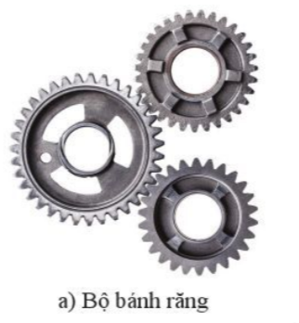
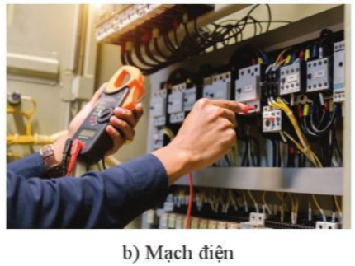
2. Kĩ thuật
I. KHÁI NIỆM
Các sản phẩm ở hình 1.1 thuộc lĩnh vực kĩ thuật nào? Kể tên một số lĩnh vực kĩ thuật khác mà em biết.
Kĩ thuật cơ khí
Kĩ thuật điện – điện tử

Slide 13
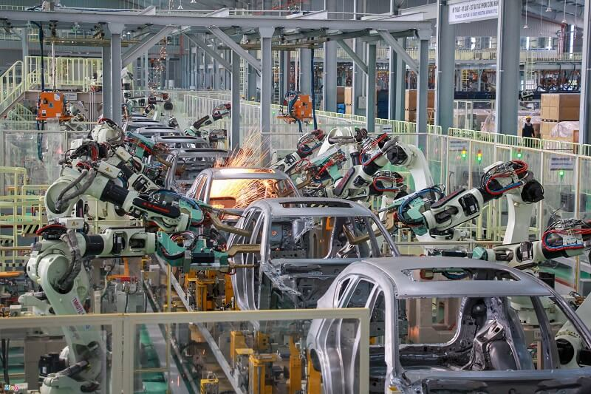
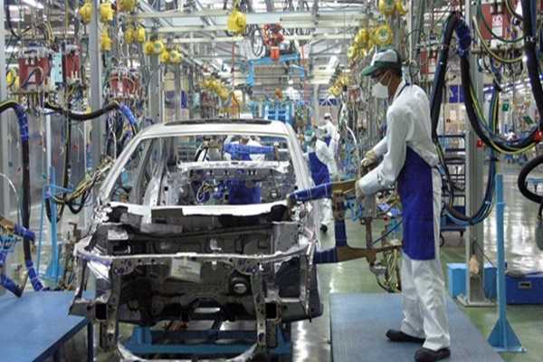
2. Kĩ thuật
I. KHÁI NIỆM
Một số kĩ thuật khác
Kĩ thuật tự động
Kĩ thuật chế tạo

Slide 14
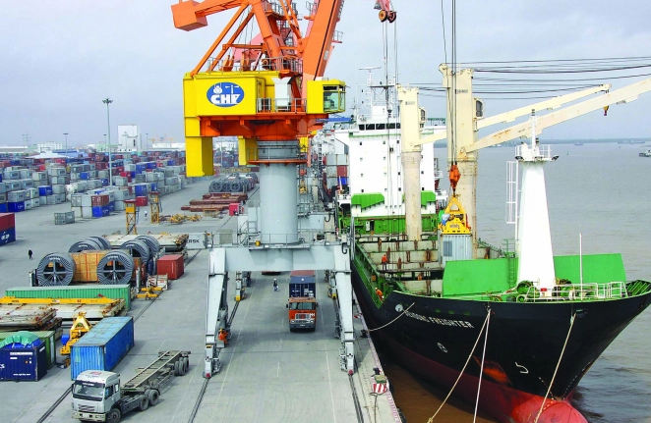
2. Kĩ thuật
I. KHÁI NIỆM
Một số kĩ thuật khác
Kĩ thuật hàng hải
Kĩ thuật hàng không, vũ trụ

Slide 15
3. Công nghệ
I. KHÁI NIỆM
Công nghệ là gì?
Công nghệ được chia theo các lĩnh vực nào?

Slide 16
3. Công nghệ
I. KHÁI NIỆM
Công nghệ là giải pháp để ứng dụng những phát minh khoa học vào mục đích thực tế, đặc biệt trong công nghiệp.
Phân loại công nghệ:
Lĩnh vực khoa học
Lĩnh vực kĩ thuật
Công nghệ cơ khí
Công nghệ hóa học
Công nghệ xây dựng
Công nghệ sinh học
Công nghệ điện…

Slide 17
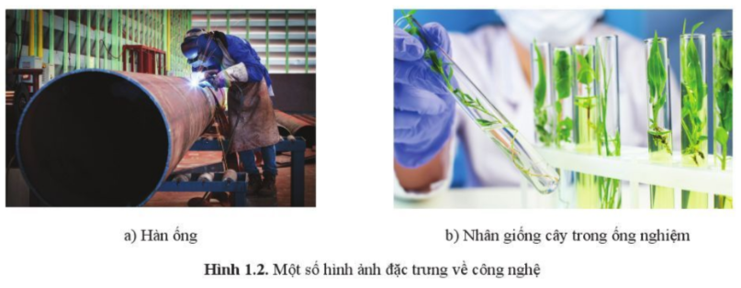
3. Công nghệ
I. KHÁI NIỆM
+ Hãy cho biết hình 1.2 mô tả lĩnh vực công nghệ nào?
+ Kể tên một số lĩnh vực công nghệ khác mà em biết.
Lĩnh vực kĩ thuật
Lĩnh vực khoa học

Slide 18
3. Công nghệ
I. KHÁI NIỆM
Lĩnh vực công nghệ số
Lĩnh vực năng lượng và môi trường

Slide 19
TỔNG KẾT
Khoa học là hệ thống tri thức về tự nhiên, xã hội và tư duy
Kĩ thuật là ứng dụng các nguyên lí khoa học vào thiết kế, chế tạo, vận hành các máy móc, thiết bị, công trình, quy trình và hệ thống một cách hiệu quả và kinh tế nhất.
Công nghệ là các giải pháp để ứng dụng các phát minh khoa học vào mục đích thực tế, đặc biệt là trong công nghiệp.

Slide 20
II. LIÊN HỆ GIỮA KHOA HỌC, KĨ THUẬT, CÔNG NGHỆ
Đọc thông tin sgk, dựa vào sơ đồ hình 1.3, hãy trình bày mối liên hệ giữa khoa học, kĩ thuật và công nghệ, lấy ví dụ minh họa.
Khoa học
Kĩ thuật
Công nghệ
H1.3: Sơ đồ mối liên hệ giữa khoa học, kĩ thuật và công nghệ

Slide 21
II. LIÊN HỆ GIỮA KHOA HỌC, KĨ THUẬT, CÔNG NGHỆ
Khoa học tạo cơ sở cho sự phát triển của kĩ thuật. Ngược lại kĩ thuật phát triển lại giúp khoa học tiến bộ hơn.
Kĩ thuật phát triển thúc đẩy công nghệ phát triển. Ngược lại, sản phẩm công nghệ mới lại giúp kĩ thuật phát triển.
Công nghệ hình thành và phát triể của khoa hoc. Ngược lại, công nghệ phát triển tạo ra sản phẩm mới hỗ trợ cho việc nghiên cứu và ứng dụng, làm khoa học càng phát triển.
Khoa học, kĩ thuật và công nghệ có mối quan hệ tương hỗ chặt chẽ, nhằm thúc đẩy cùng nhau phát triển.

Slide 22
III. MỐI QUAN HỆ GIỮA KHOA HỌC, KĨ THUẬT, CÔNG NGHỆ
Đọc thông tin sgk, dựa vào sơ đồ hình 1.4, hãy trình bày mối quan hệ giữa công nghệ với tự nhiên, con người và xã hội?
Tự nhiên
Công nghệ
Con người và xã hội
H1.4: Sơ đồ mối quan hệ giữa công nghệ với tự nhiên, con người và xã hội

Slide 23
III. MỐI QUAN HỆ GIỮA KHOA HỌC, KĨ THUẬT, CÔNG NGHỆ
Công nghệ
Tự nhiên
Con người và xã hội
Công nghệ ảnh hưởng tới tự nhiên như làm thay đổi môi trường, khí hậu.
Tự nhiên làm công nghệ phát triển khi sử dụng các công nghệ sạch và an toàn.
Công nghệ tạo ra các sản phẩm nâng cao đời sống vật chất và tinh thần cho con người và xã hội.
Ngược lại, nhu cầu của con người và xã hội thúc đẩy công nghệ phát triển.

Slide 24
Kết luận
Công nghệ có mối quan hệ qua lại mật thiết với tự nhiên, con người và xã hội. Nhu cầu của xã hội và con người thúc đẩy công nghệ phát triển, công nghệ lại tác động lên tự nhiên.

Slide 25
Câu 1. Từ các thông tin dưới đây, em hãy lập sơ đồ và giải thích mối liên hệ giữa khoa học, kĩ thuật và công nghệ?
LUYỆN
TẬP
Nguyên lí cảm ứng điện từ
KHOA HỌC
Động cơ điện
KĨ THUẬT
Dây chuyền sx tự động
CÔNG NGHỆ

Slide 26
Trả lời:
Nguyên lí cảm ứng điện từ
KHOA HỌC
Động cơ điện
KĨ THUẬT
Dây chuyền sx tự động
CÔNG NGHỆ

Slide 27
LUYỆN
TẬP
Câu 2. Hãy phân tích mối quan hệ giữa công nghệ sản xuất ô tô với tự nhiên, con người và xã hội?
Nhu cầu di chuyển của con người
Ô tô ra đời
Khói bụi gây ô nhiễm môi trường
Các dòng ô tô thân thiện với môi trường

Slide 28
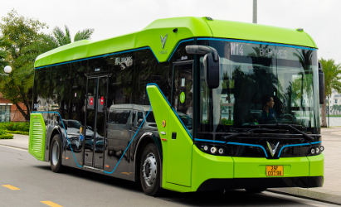
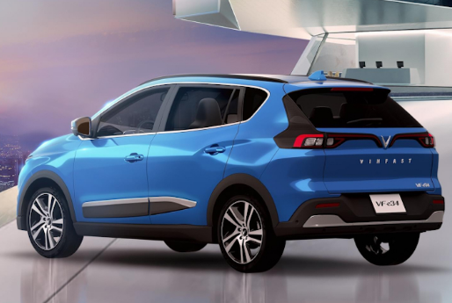
Ô tô thân thiện với môi trường của Vin group
Xe bus chạy bằng điện
Xe ô tô chạy bằng điện

Slide 29
VẬN
DỤNG
Nêu một số ví dụ về tác động tích cực và tác động tiêu cực của công nghệ đối với môi trường ở địa phương em và đề xuất biện pháp khắc phục tiêu cực đó.
Tác động tích cực
Tác động tiêu cực và giải pháp
Hầm khí bioga giúp hạn chế ô nhiễm nước thải.
Thu gom, phân loại xử lí rác thải giúp đường làng sạch sẽ.
Sử dụng thuốc trừ sâu trong trồng trọt nhiều dẫn đến đất khô cằn, ô nhiễm môi trường nước.
Sử dụng thuốc trừ sâu thảo mộc, cải tạo đất trồng.

Slide 30
HƯỚNG DẪN VỀ NHÀ
3
1
2
Ôn tập kiến thức đã học
Hoàn thành
bài tập
Đọc trước bài 2: Hệ thống kĩ thuật

Slide 31
CẢM ƠN CÁC EM
ĐÃ LẮNG NGHE BÀI GIẢNG!

